Slide 1
Isten fegyverzete
Igazságosság/megigazulás páncélja

Slide 2
Efézus 6,10-18.
„10 Végül pedig: erősödjetek meg az Úrban és az ő hatalmas erejében. 11 Öltsétek magatokra Isten fegyverzetét, hogy megállhassatok az ördög mesterkedéseivel szemben. 12 Mert mi nem test és vér ellen harcolunk, hanem erők és hatalmak ellen, a sötétség világának urai és a gonoszság lelkei ellen, amelyek a mennyei magasságban vannak. 13 Éppen ezért vegyétek fel Isten fegyverzetét, hogy ellenállhassatok a gonosz napon, és mindent leküzdve megállhassatok. 14 Álljatok meg tehát, felövezve derekatokat igazságszeretettel, és magatokra öltve a megigazulás páncélját, 15 sarut húzva lábatokra, készen a békesség evangéliuma hirdetésére.16 Vegyétek fel mindezekhez a hit pajzsát, amellyel kiolthatjátok a gonosznak minden tüzes nyilát. 17 Vegyétek fel az üdvösség sisakját is, és a Lélek kardját, amely Isten beszéde. 18 Minden imádságotokban és könyörgésetekben imádkozzatok mindenkor a Lélek által, és legyetek éberek, teljes állhatatossággal könyörögve valamennyi szentért”

Slide 3
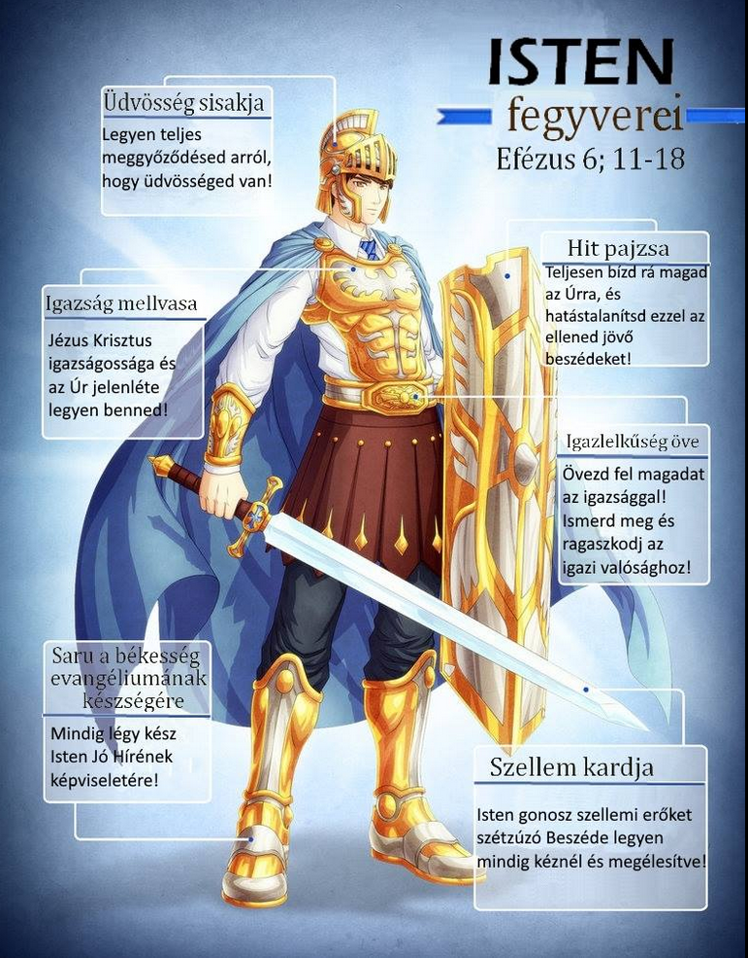
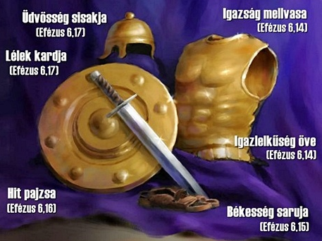

Slide 4
Az Igazlelkűség öve.
Készség a cselekvésre, Isten szolgálatára.
Készen a haza indulásra – Jézus visszajövetelének várása.
Az öv mint az igazság amivel, körül övezzük magunkat.
Az igazlelküség, a tiszta-”jó” lelkiismeret szerepe.

Slide 5
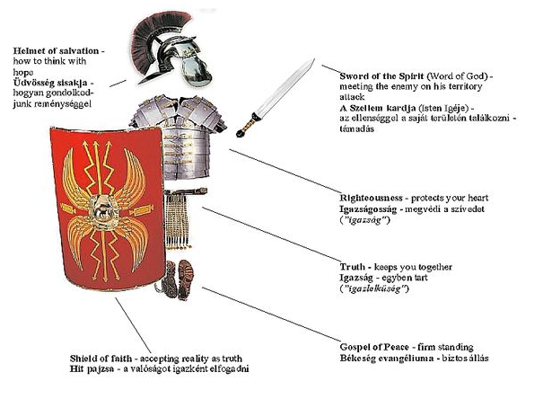
A megigazulás / az igazság páncélja!
A páncél célja, a szív megvédése!
Példabeszédek 4,23.
„Minden féltett dolognál jobban őrizd meg szívedet, mert abból indul ki minden élet”
Prédikátor 2,22-23.
„Mert mi jut az embernek mindabból, amit fáradsággal és teljes odaadással szerzett a nap alatt,
hiszen mindennap fájdalom és bosszúság gyötri, és még éjjel sincs nyugta szívének?! Ez is hiábavalóság!”
II. Mózes 15,26 részlet: „én, az Úr vagyok a te gyógyítód”
Zsoltárok 62,2.
„Csak Istennél csendesül el lelkem, tőle kapok segítséget.”

Slide 6
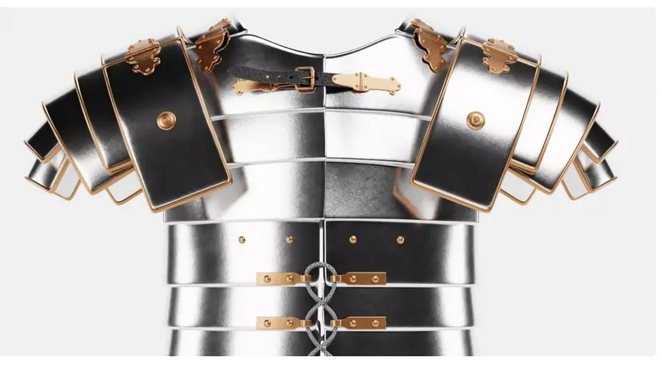
A megigazulás páncélja!
Isten feltétlen szeretete és
Isten békessége.
Jézus Krisztus bűntől megtisztító vére,
Jézus Krisztus győzelme.
Az Atyai ház áldása.

Slide 7
A megigazulás / az igazság páncélja!
Isten feltétlen szeretete és Isten békessége.
Jeremiás 31,3.
„mert örökkévaló szeretettel szerettelek téged, azért terjesztettem reád az én irgalmasságomat”
Efézus 2,10. „Mert az ő alkotása vagyunk, teremtetvén általa”
Zsoltárok 50,15. ”Hívj segítségül engem a nyomorúság idején! Én megszabadítlak, és te dicsőítesz engem. „
Filippi 4,7.
„És az Istennek békessége, mely minden értelmet felül halad, meg fogja őrizni szíveiteket
és gondolataitokat a Krisztus Jézusban. „

Slide 8
A megigazulás / az igazság páncélja!
2. Jézus Krisztus bűntől megtisztító vére, Jézus Krisztus győzelme.
János 3,16-18.
„Mert úgy szerette Isten a világot, hogy egyszülött Fiát adta, hogy aki hisz őbenne, el ne vesszen, hanem örök élete
legyen. 17 Mert Isten nem azért küldte el a Fiút a világba, hogy elítélje a világot, hanem hogy üdvözüljön a világ általa.
18 Aki hisz őbenne, az nem jut ítéletre, aki pedig nem hisz, már ítélet alatt van, mert nem hitt
Isten egyszülött Fiának nevében. „
I. János 1,7 r. „az ő Fiának vére megtisztít minket minden bűntől.”
I. Korinthus 15,3 r. „Krisztus meghalt a mi bűneinkért”
I. Korinthus 15, 54b-57.
„Teljes a diadal a halál fölött! Halál, hol a te diadalod? Halál, hol a te fullánkod?”
A halál fullánkja a bűn, a bűn ereje pedig a törvény. De hála legyen Istennek,
aki a diadalt adja nekünk a mi Urunk Jézus Krisztus által!”

Slide 9
A megigazulás / az igazság páncélja!
3. Az Atyai ház áldása.
Efézus 2,18-19 részlet.
„Mert általa van szabad utunk mindkettőnknek egy Lélekben az Atyához.
Ezért tehát nem vagytok többé idegenek és jövevények, hanem polgártársai a szenteknek
és háza népe Istennek”
I. Korinthus 2,9 b.
„Amiket szem nem látott, fül nem hallott, és embernek szíve meg se gondolt, amiket Isten készített az őt szeretőknek.”
Zsidó 4,16.
„Járuljunk azért bizodalommal a kegyelem királyi székéhez, hogy irgalmasságot nyerjünk, és kegyelmet
találjunk alkalmas időben való segítségül!”

Slide 10
Felveszem Isten fegyverzetét?
Az Ő követője vagyok?
Hogyan tisztelem a Királyt, Jézus Krisztust?
Máté 2,2.
”Hol van a zsidók királya, aki megszületett?
Mert láttuk az ő csillagát napkeleten, és
azért jöttünk, hogy tisztességet tegyünk néki.”
Máté 2,11.
„leborulván, tisztességet tettek neki, és
kincseiket kitárván, ajándékokat adtak neki”
Márk 15,16.
„A vitézek pedig elvitték őt …, és összehívták az egész csapatot.
És bíborba öltöztették őt, és tövisből font koszorút tettek
a fejére, és elkezdték őt köszönteni: Üdvöz légy, zsidók királya!
És verik a fejét nádszállal, és köpdösik őt,
és térdet hajtva tisztelik őt.

